Slide 1




Slide 2
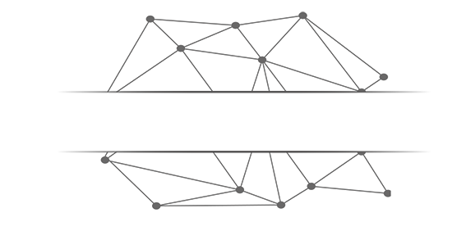
本章概要

Slide 3


实例1 ："温度转换"实例编写

Slide 4
#TempConvert.py
TempStr = input("请输入带有符号的温度值: ")
if TempStr[-1] in ['F', 'f']:
C = (eval(TempStr[0:-1]) - 32)/1.8
print("转换后的温度是{:.2f}C". Format(C))
elif TempStr[-1] in ['C', 'c']:
F = 1.8*eval(TempStr[0:-1]) + 32
print("转换后的温度是{:.2f}F".format(F)
else:
print("输入格式错误")
编写上述代码，并保存为TempConvert.py文件

Slide 5
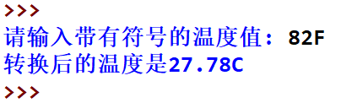
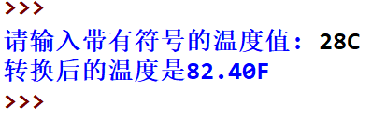
运行效果
IDLE打开文件，按F5运行

Slide 6
"温度转换"举一反三

Slide 7
举一反三
Python语法元素理解
- 温度转换程序共10行代码，但包含很多语法元素
- 清楚理解这10行代码能够快速入门Python语言
- 参考框架结构、逐行分析、逐词理解

Slide 8
举一反三
输入输出的改变
- 温度数值与温度标识之间关系的设计可以改变
- 标识改变放在温度数值之前：C82, F28
- 标识字符改变为多个字符：82Ce、28Fa

Slide 9
举一反三
计算问题的扩展
- 温度转换问题是各类转换问题的代表性问题
- 货币转换、长度转换、重量转换、面积转换…
- 问题不同，但程序代码相似

Slide 10


Python语言程序设计
Python程序语法元素分析

Slide 11


Python程序语法元素分析
- 程序的格式框架
- 命名与保留字
- 数据类型
- 语句与函数
- Python程序的输入输出
- "温度转换"代码分析

Slide 12
程序的格式框架

Slide 13
#TempConvert.py
TempStr = input("请输入带有符号的温度值: ")
if TempStr[-1] in ['F', 'f']:
C = (eval(TempStr[0:-1]) - 32)/1.8
print("转换后的温度是{:.2f}C". Format(C))
elif TempStr[-1] in ['C', 'c']:
F = 1.8*eval(TempStr[0:-1]) + 32
print("转换后的温度是{:.2f}F".format(F)
else:
print("输入格式错误")
编写上述代码，并保存为TempConvert.py文件

Slide 14
#TempConvert.py
TempStr = input("请输入带有符号的温度值: ")
if TempStr[-1] in ['F', 'f']
C = (eval(TempStr[0:-1]) - 32)/1.8
print("转换后的温度是{:.2f}C".format(C))
elif TempStr[-1] in ['C', 'c']:
F = 1.8*eval(TempStr[0:-1]) + 32
print("转换后的温度是{:.2f}F".format(F))
else:
print("输入格式错误")
缩进：一行代码开始前的空白区域，表达程序的格式框架

Slide 15
#TempConvert.py
DARTS = 1000
hits = 0.0
clock()
for i in range(1, DARTS):
x, y = random(), random() dist = sqrt(x**2 + y**2) if dist <= 1.0:
hits = hits + 1 pi = 4 * (hits/DARTS)
print("Pi的值是 {:.2f}F".format(pi))
多层缩进
TempStr = input("请输入带有符号的温度值: ")
if TempStr[-1] in ['F', 'f']:
C = (eval(TempStr[0:-1]) - 32)/1.8
print("转换后的温度是{:.2f}C".format(C))
elif TempStr[-1] in ['C', 'c']:
F = 1.8*eval(TempStr[0:-1]) + 32
print("转换后的温度是{:.2f}F".format(F))
else:
print("输入格式错误")
单层缩进

Slide 16
缩进表达程序的格式框架
缩进
- 严格明确：缩进是语法的一部分，缩进不正确程序运行错误
- 所属关系：表达代码间包含和层次关系的唯一手段
- 长度一致：程序内一致即可，一般用4个空格或1个TAB
Notes:
需要帮我找1-2个缩进的例子

Slide 17
#TempConvert.py
TempStr = input("请输入带有符号的温度值: ")
if TempStr[-1] in ['F', 'f']:
C = (eval(TempStr[0:-1]) - 32)/1.8
print("转换后的温度是{:.2f}C".format(C))
elif TempStr[-1] in ['C', 'c']:
F = 1.8*eval(TempStr[0:-1]) + 32
print("转换后的温度是{:.2f}F".format(F))
else:
print("输入格式错误")
注释：用于提高代码可读性的辅助性文字，不被执行

Slide 18
不被程序执行的辅助性说明信息
注释
- 单行注释：以#开头，其后内容为注释
# 这里是单行注释
- 多行注释：以'''开头和结尾
这是多行注释第一行
这是多行注释第二行 '''
'''

Slide 19
命名与保留字

Slide 20
#TempConvert.py
TempStr = input("请输入带有符号的温度值: ")
if TempStr[-1] in ['F', 'f']:
C = (eval(TempStr[0:-1]) - 32)/1.8
print("转换后的温度是{:.2f}C".format(C))
elif TempStr[-1] in ['C', 'c']:
F = 1.8*eval(TempStr[0:-1]) + 32
print("转换后的温度是{:.2f}F".format(F))
else:
print("输入格式错误")
变量：程序中用于保存和表示数据的占位符号

Slide 21
用来保存和表示数据的占位符号
变量
- 变量采用标识符(名字) 来表示，关联标识符的过程叫命名
TempStr是变量名字
- 可以使用等号(=)向变量赋值或修改值，=被称为赋值符号
TempStr = "82F" #向变量TempStr赋值"82F"

Slide 22
关联标识符的过程
命名
- 命名规则: 大小写字母、数字、下划线和中文等字符及组合
如: TempStr, Python_Great, 这是门Python好课
- 注意事项: 大小写敏感、首字符不能是数字、不与保留字相同
Python和python是不同变量，123Python是不合法的

Slide 23
被编程语言内部定义并保留使用的标识符
保留字
- Python语言有35个保留字(也叫关键字)
if, elif, else, in
- 保留字是编程语言的基本单词，大小写敏感
if 是保留字，If 是变量

Slide 24
(26/35)
保留字
and | elif | import | raise | global
as | else | in | return | nonlocal
assert | except | is | try | True
break | finally | lambda | while | False
class | for | not | with | None
continue | from | or | yield | async
def | if | pass | del | await

Slide 25
#TempConvert.py
TempStr = input("请输入带有符号的温度值: ")
if TempStr[-1] in ['F', 'f']:
C = (eval(TempStr[0:-1]) - 32)/1.8
print("转换后的温度是{:.2f}C".format(C))
elif TempStr[-1] in ['C', 'c']:
F = 1.8*eval(TempStr[0:-1]) + 32
print("转换后的温度是{:.2f}F".format(F))
else:
print("输入格式错误")
变量 命名 保留字

Slide 26
数据类型

Slide 27
#TempConvert.py
TempStr = input("请输入带有符号的温度值: ")
if TempStr[-1] in ['F', 'f']:
C = (eval(TempStr[0:-1]) - 32)/1.8
print("转换后的温度是{:.2f}C".format(C))
elif TempStr[-1] in ['C', 'c']:
F = 1.8*eval(TempStr[0:-1]) + 32 print("转换后的温度是{:.2f}F".format(F))
else:
print("输入格式错误")
数据类型：字符串、整数、浮点数、列表

Slide 28
数据类型
10,011,101 该如何解释呢？
- 这是一个二进制数字 或者 十进制数字
作为二进制数字，10,011,101的值是十进制157
- 这是一段文本 或者 用逗号,分隔的3个数字
作为一段文本，逗号是文本中的一部分，一共包含10个字符

Slide 29
数据类型
供计算机程序理解的数据形式
- 程序设计语言不允许存在语法歧义，需要定义数据的形式
需要给10,011,101关联一种计算机可以理解的形式
- 程序设计语言通过一定方式向计算机表达数据的形式
"123"表示文本字符串123，123则表示数字123

Slide 30
数据类型
10,011,101
- 整数类型：
10011101
- 字符串类型：
"10,011,101"
- 列表类型：
[10, 011, 101]

Slide 31
#TempConvert.py
TempStr = input("请输入带有符号的温度值: ")
if TempStr[-1] in ['F', 'f']:
C = (eval(TempStr[0:-1]) - 32)/1.8
print("转换后的温度是{:.2f}C".format(C))
elif TempStr[-1] in ['C', 'c']:
F = 1.8*eval(TempStr[0:-1]) + 32 print("转换后的温度是{:.2f}F".format(F))
else:
print("输入格式错误")
字符串：由0个或多个字符组成的有序字符序列

Slide 32
由0个或多个字符组成的有序字符序列
字符串
- 字符串由一对单引号或一对双引号表示
"请输入带有符号的温度值: "或者 'C'
- 字符串是字符的有序序列，可以对其中的字符进行索引
"请" 是 "请输入带有符号的温度值: " 的第0个字符

Slide 33
字符串的序号
正向递增序号 和 反向递减序号
反向递减序号
-12 -11-10 -9 -8 -7 -6 -5 -4 -3 -2 -1
请 | 输 | 入 | 带 | 有 | 符 | 号 | 的 | 温 | 度 | 值 | :
0 1 2 3 4 5 6 7 8 9 10 11
正向递增序号

Slide 34
字符串的使用
使用[ ]获取字符串中一个或多个字符
- 索引：返回字符串中单个字符 <字符串>[M]
"请输入带有符号的温度值: "[0] 或者 TempStr[-1]
- 切片：返回字符串中一段字符子串 <字符串>[M: N]
"请输入带有符号的温度值: "[1:3] 或者
TempStr[0:-1]

Slide 35
#TempConvert.py
TempStr = input("请输入带有符号的温度值: ")
if TempStr[-1] in ['F', 'f']:
C = (eval(TempStr[0:-1]) - 32)/1.8
print("转换后的温度是{:.2f}C".format(C))
elif TempStr[-1] in ['C', 'c']:
F = 1.8*eval(TempStr[0:-1]) + 32 print("转换后的温度是{:.2f}F".format(F))
else:
print("输入格式错误")
数字类型：整数和浮点数

Slide 36
数字类型
整数和浮点数都是数字类型
- 整数：数学中的整数
32 或者 -89
- 浮点数：数学中的实数，带有小数部分
1.8 或者 -1.8 或者
-1.0

Slide 37
#TempConvert.py
TempStr = input("请输入带有符号的温度值: ")
if TempStr[-1] in ['F', 'f']:
C = (eval(TempStr[0:-1]) - 32)/1.8
print("转换后的温度是{:.2f}C".format(C))
elif TempStr[-1] in ['C', 'c']:
F = 1.8*eval(TempStr[0:-1]) + 32 print("转换后的温度是{:.2f}F".format(F))
else:
print("输入格式错误")
列表类型：由0个或多个数据组成的有序序列

Slide 38
列表类型
由0个或多个数据组成的有序序列
- 列表使用[ ]表示，采用逗号(,)分隔各元素
['F','f']表示两个元素'F'和'f'
- 使用保留字 in 判断一个元素是否在列表中
TempStr[-1] in ['C','c']判断前者是否与列表中某个元素相同

Slide 39
#TempConvert.py
TempStr = input("请输入带有符号的温度值: ")
if TempStr[-1] in ['F', 'f']:
C = (eval(TempStr[0:-1]) - 32)/1.8
print("转换后的温度是{:.2f}C".format(C))
elif TempStr[-1] in ['C', 'c']:
F = 1.8*eval(TempStr[0:-1]) + 32 print("转换后的温度是{:.2f}F".format(F))
else:
print("输入格式错误")
字符串 整数 浮点数 列表

Slide 40
语句与函数

Slide 41
#TempConvert.py
TempStr = input("请输入带有符号的温度值: ")
if TempStr[-1] in ['F', 'f']:
C = (eval(TempStr[0:-1]) - 32)/1.8
print("转换后的温度是{:.2f}C".format(C))
elif TempStr[-1] in ['C', 'c']:
F = 1.8*eval(TempStr[0:-1]) + 32
print("转换后的温度是{:.2f}F".format(F))
else:
print("输入格式错误")
赋值语句：由赋值符号构成的一行代码

Slide 42
赋值语句
由赋值符号构成的一行代码
- 赋值语句用来给变量赋予新的数据值
C=(eval(TempStr[0:-1])-32)/1.8 #右侧运算结果赋给变量C
- 赋值语句右侧的数据类型同时作用于变量
TempStr=input("") #input()返回一个字符串，TempStr也是字符串

Slide 43
#TempConvert.py
TempStr = input("请输入带有符号的温度值: ")
if TempStr[-1] in ['F', 'f']:
C = (eval(TempStr[0:-1]) - 32)/1.8
print("转换后的温度是{:.2f}C".format(C))
elif TempStr[-1] in ['C', 'c']:
F = 1.8*eval(TempStr[0:-1]) + 32
print("转换后的温度是{:.2f}F".format(F))
else:
print("输入格式错误")
分支语句：由判断条件决定程序运行方向的语句

Slide 44
分支语句
由判断条件决定程序运行方向的语句
- 使用保留字if elif else构成条件判断的分支结构
if TempStr[-1] in ['F','f']:#如果条件为True则执行冒号后语句
- 每个保留字所在行最后存在一个冒号(:)，语法的一部分
冒号及后续缩进用来表示后续语句与条件的所属关系

Slide 45
#TempConvert.py
TempStr = input("请输入带有符号的温度值: ")
if TempStr[-1] in ['F', 'f']:
C = (eval(TempStr[0:-1]) - 32)/1.8
print("转换后的温度是{:.2f}C".format(C))
elif TempStr[-1] in ['C', 'c']:
F = 1.8*eval(TempStr[0:-1]) + 32
print("转换后的温度是{:.2f}F".format(F))
else:
print("输入格式错误")
函数：根据输入参数产生不同输出的功能过程

Slide 46
根据输入参数产生不同输出的功能过程
函数
- 类似数学中的函数， y = f(x)
print("输入格式错误") #打印输出 "输入格式错误"
- 函数采用 <函数名>(<参数>) 方式使用
eval(TempStr[0:-1]) # TempStr[0:-1]是参数

Slide 47
#TempConvert.py
TempStr = input("请输入带有符号的温度值: ")
if TempStr[-1] in ['F', 'f']:
C = (eval(TempStr[0:-1]) - 32)/1.8
print("转换后的温度是{:.2f}C".format(C))
elif TempStr[-1] in ['C', 'c']:
F = 1.8*eval(TempStr[0:-1]) + 32
print("转换后的温度是{:.2f}F".format(F))
else:
print("输入格式错误")
赋值语句 分支语句 函数

Slide 48
Python程序的输入输出

Slide 49
#TempConvert.py
TempStr = input("请输入带有符号的温度值: ")
if TempStr[-1] in ['F', 'f']:
C = (eval(TempStr[0:-1]) - 32)/1.8
print("转换后的温度是{:.2f}C".format(C))
elif TempStr[-1] in ['C', 'c']:
F = 1.8*eval(TempStr[0:-1]) + 32
print("转换后的温度是{:.2f}F".format(F))
else:
print("输入格式错误")
input()：从控制台获得用户输入的函数

Slide 50
输入函数 input()
从控制台获得用户输入的函数
- input()函数的使用格式：
<变量> = input(<提示信息字符串>)
- 用户输入的信息以字符串类型保存在<变量>中
TempStr = input("请输入") # TempStr保存用户输入的信息

Slide 51
#TempConvert.py
TempStr = input("请输入带有符号的温度值: ")
if TempStr[-1] in ['F', 'f']:
C = (eval(TempStr[0:-1]) - 32)/1.8
print("转换后的温度是{:.2f}C".format(C))
elif TempStr[-1] in ['C', 'c']:
F = 1.8*eval(TempStr[0:-1]) + 32
print("转换后的温度是{:.2f}F".format(F))
else:
print("输入格式错误")
print()：以字符形式向控制台输出结果的函数

Slide 52
输出函数 print()
以字符形式向控制台输出结果的函数
- print()函数的基本使用格式：
print(<拟输出字符串或字符串变量>)
- 字符串类型的一对引号仅在程序内部使用，输出无引号
print("输入格式错误") # 向控制台输出 输入格式错误

Slide 53
输出函数 print()
以字符形式向控制台输出结果的函数
- print()函数的格式化：
print("转换后的温度是{:.2f}C".format(C))
{ }表示槽，后续变量填充到槽中
{ :.2f }表示将变量C填充到这个位置时取小数点后2位

Slide 54
输出函数 print()
以字符形式向控制台输出结果的函数
print("转换后的温度是{:.2f}C".format(C))
如果C的值是 123.456789，则输出结果为：
转换后的温度是123.45C

Slide 55
#TempConvert.py
TempStr = input("请输入带有符号的温度值: ")
if TempStr[-1] in ['F', 'f']:
C = (eval(TempStr[0:-1]) - 32)/1.8
print("转换后的温度是{:.2f}C".format(C))
elif TempStr[-1] in ['C', 'c']:
F = 1.8*eval(TempStr[0:-1]) + 32
print("转换后的温度是{:.2f}F".format(F))
else:
print("输入格式错误")
eval()：去掉参数最外侧引号并执行余下语句的函数

Slide 56
评估函数 eval()
去掉参数最外侧引号并执行余下语句的函数
- eval()函数的基本使用格式：
eval(<字符串或字符串变量>)
>>> eval("1")
1
>>> eval("1+2")
3
>>> eval('"1+2"')
'1+2'
>>> eval('print("Hello")') Hello

Slide 57
评估函数 eval()
去掉参数最外侧引号并执行余下语句的函数
eval(TempStr[0:-1])
如果TempStr[0:-1]值是"12.3"，输出是:
12.3

Slide 58
#TempConvert.py
TempStr = input("请输入带有符号的温度值: ")
if TempStr[-1] in ['F', 'f']:
C = (eval(TempStr[0:-1]) - 32)/1.8
print("转换后的温度是{:.2f}C".format(C))
elif TempStr[-1] in ['C', 'c']:
F = 1.8*eval(TempStr[0:-1]) + 32
print("转换后的温度是{:.2f}F".format(F))
else:
print("输入格式错误")
input() print() eval()

Slide 59
"温度转换"代码分析

Slide 60
#TempConvert.py
TempStr = input("请输入带有符号的温度值: ")
if TempStr[-1] in ['F', 'f']:
C = (eval(TempStr[0:-1]) - 32)/1.8
print("转换后的温度是{:.2f}C".format(C))
elif TempStr[-1] in ['C', 'c']:
F = 1.8*eval(TempStr[0:-1]) + 32
print("转换后的温度是{:.2f}F".format(F))
else:
print("输入格式错误")
"温度转换"实例代码逐行分析

Slide 61
单元小结

Slide 62
Python程序语法元素分析
- 缩进、注释、命名、变量、保留字
- 数据类型、字符串、 整数、浮点数、列表
- 赋值语句、分支语句、函数
- input()、print()、eval()、 print()格式化

Slide 63
小花絮

Slide 64

使用说明 @Python123
CC BY-NC-SA 4.0 嵩天

Slide 65

注册学生账号并登陆
https://python123.io

Slide 66
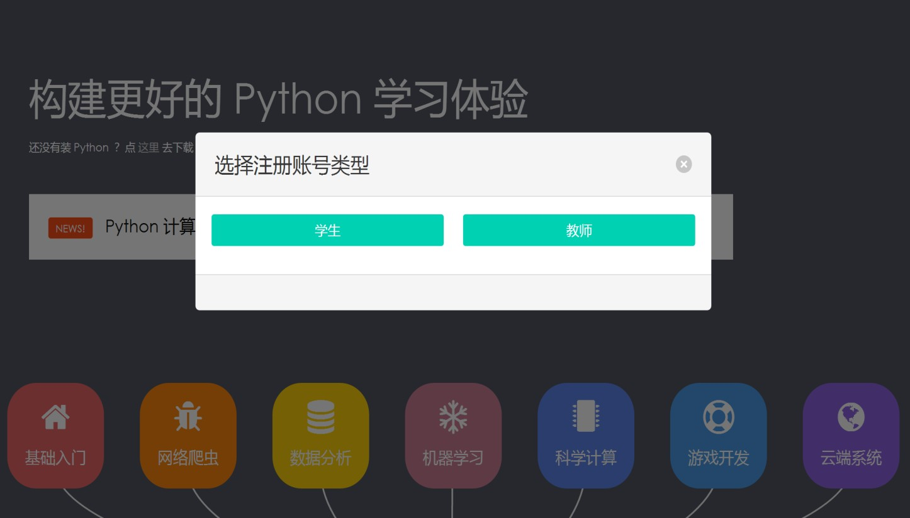
注册学生账号并登陆
https://python123.io

Slide 67
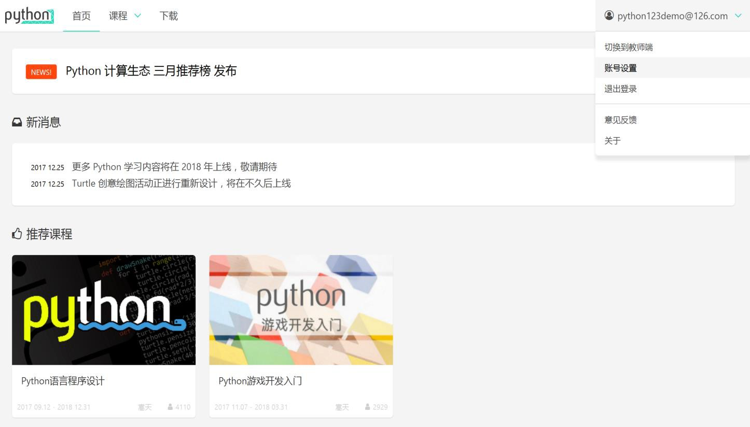

绑定中国大学MOOC账号
https://python123.io

Slide 68
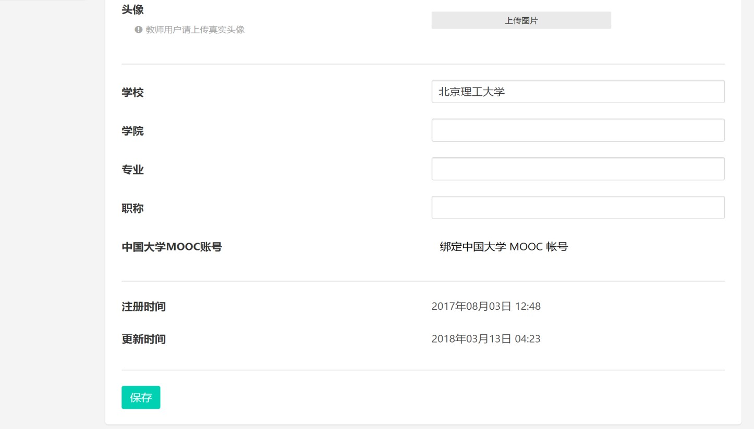
绑定中国大学MOOC账号
https://python123.io
点击后根据流程完成绑定

Slide 69
选择本课程对应实践课程
https://python123.io
加入该课程

Slide 70
本课概要

Slide 71
第2章 Python基本图形绘制
- 2.1 深入理解Python语言
- 2.2 实例2: Python蟒蛇绘制
- 2.3 模块1: turtle库的使用
- 2.4 turtle程序语法元素分析

Slide 72
第2章 Python基本图形绘制
方法论
- Python语言及海龟绘图体系 实践能力
- 初步学会使用Python绘制简单图形

Slide 73
练习与作业

Slide 74
第2章 Python基本图形绘制
练习 (可选)
- 5道编程
@Python123
测验
- 10道单选+2道编程
@Python123

Slide 75


Slide 77
Python语言程序设计
深入理解Python语言

Slide 78
单元开篇

Slide 79
深入理解Python语言
- 计算机技术的演进
- 编程语言的多样初心
- Python语言的特点
- "超级语言"的诞生

Slide 80
计算机技术的演进

Slide 81


计算机技术的演进过程
2008-2016
复杂信息系统时代 (8年)
1981-2008
网络和视窗时代 (27年)
2016-
人工智能时代
1946-1981
计算机系统结构时代 (35年)

Slide 82
计算机技术的演进过程
2017-
人工智能时代
人类的问题
新计算时代
复杂信息系统时代
2008-2016
数据问题
1981-2008
网络和视窗时代
交互问题
1946-1981
计算机系统结构时代
计算能力问题

Slide 83
编程语言的多样初心

Slide 84
编程语言有哪些？
Basic, C, C++, C#, CSS, Fortran, Go, HTML, Java,
JavaScript, Lisp, Lua, Matlab, Object C, Pascal, Perl, PHP,
PostScript, Python, Ruby, Scala, SQL, Swift, VBA, VB.NET, Verilog, VHDL, Visual Basic 编程语言，也是一个江湖！

Slide 85
不同编程语言的初心和适用对象
编程语言 | 学习内容 | 语言本质 | 解决问题 | 适用对象
C | 指针、内存、数据类型 | 理解计算机系统结构 | 性能 | 计算机类专业
Java | 对象、跨平台、运行时 | 理解主客体关系 | 跨平台 | 软件类专业
C++ | 对象、多态、继承 | 理解主客体关系 | 大规模程序 | 计算机类专业
VB | 对象、按钮、文本框 | 理解交互逻辑 | 桌面应用 | 不确定
Python | 编程逻辑、第三方库 | 理解问题求解 | 各类问题 | 所有专业
各编程语言所处历史时期和使命不同，Python是计算时代演进的选择！

Slide 86
2018年以后的计算环境…
计算机性能不再是解决一般问题的瓶颈
移动互联网广泛普及 大数据、云计算、物联网、信息安全、人工智能等需求爆发 解决日益增长的计算需求，用什么语言？

Slide 87
Python语言的特点

Slide 88


- Python语言是通用语言
- Python语言是脚本语言
- Python语言是开源语言
- Python语言是跨平台语言
- Python语言是多模型语言
Guido van Rossum Python语言创立者 2002年，Python 2.x 2008年，Python 3.x

Slide 89

Python特点与优势
10x 10x
语法简洁
• C代码量的10%
• 强制可读性
• 较少的底层语法元素
• 多种编程方式
• 支持中文字符
生态高产
• >15万第三方库
• 快速增长的计算生态
• 避免重复造轮子
• 开放共享
• 跨操作系统平台

Slide 90
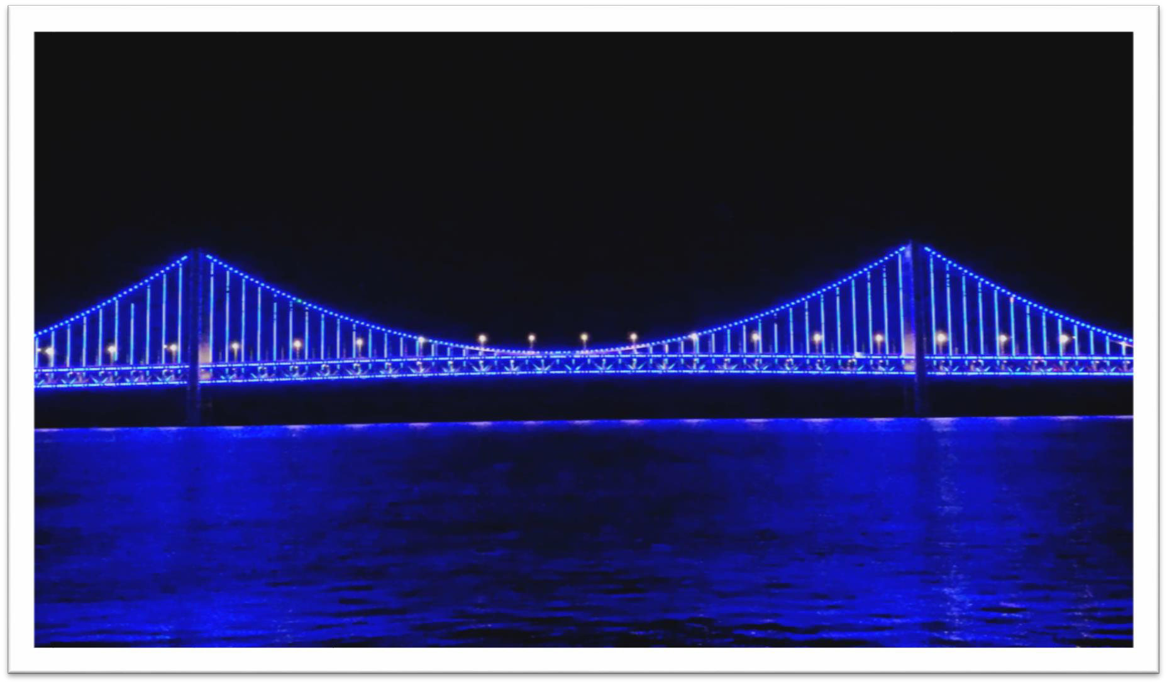

Slide 91
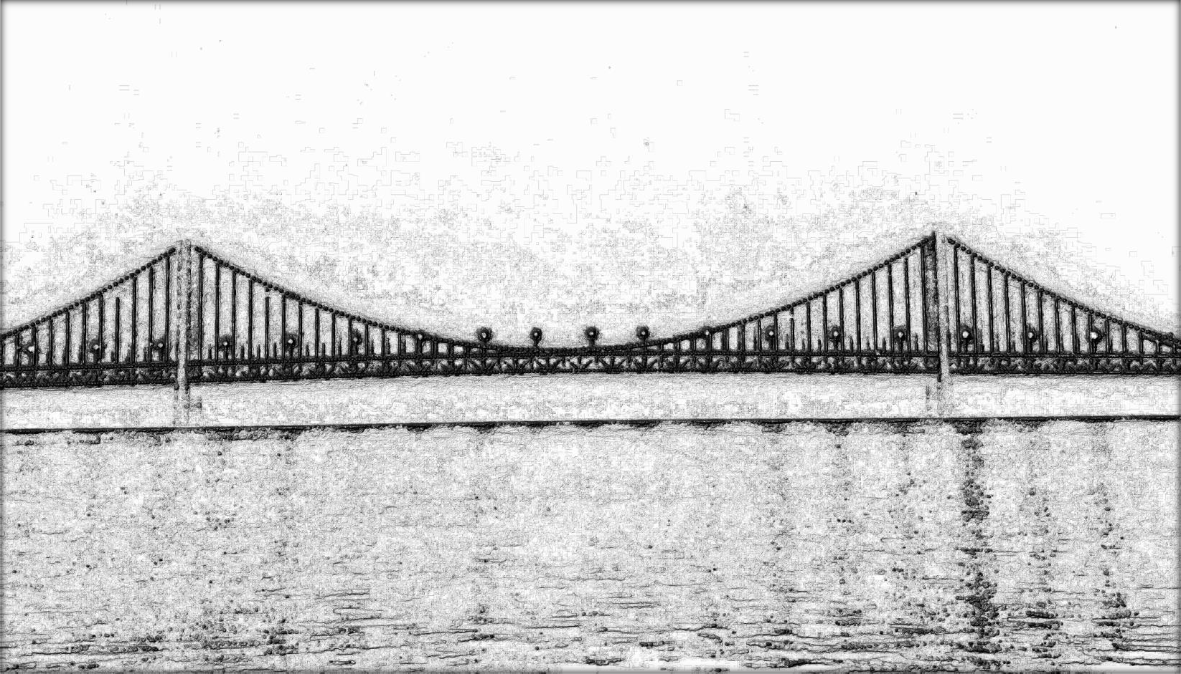
Python 21行代码

Slide 92
如何看待Python语言？
人生苦短，我学Python
- C/C++：Python归Python，C归C
- Java：针对特定开发和岗位需求
- HTML/CSS/JS：不可替代的前端技术，全栈能力
- 其他语言：R/Go/Matlab等，特定领域

Slide 93
如何看待Python语言？
Python是最高产的程序设计语言及……
- 掌握抽象并求解计算问题综合能力的语言
- 了解产业界解决复杂计算问题方法的语言
- 享受利用编程将创新变为实现乐趣的语言

Slide 94
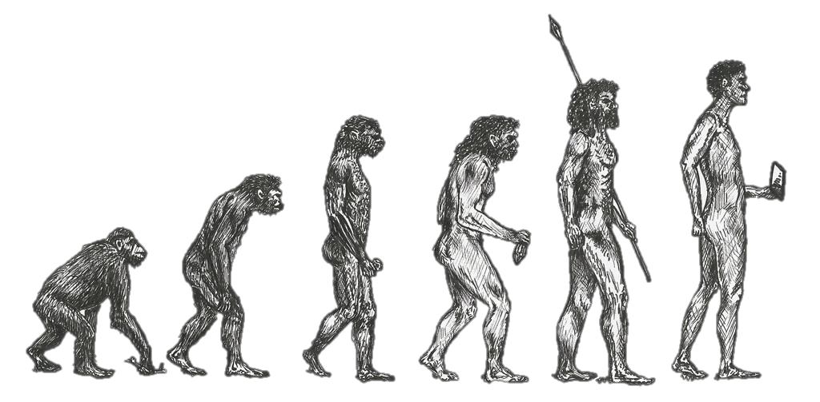
如何看待Python语言？
工具决定思维：关注工具变革的力量！

Slide 95
"超级语言"的诞生

Slide 96
编程语言的种类
机器语言
- 一种二进制语言，直接使用二进制代码表达指令
- 计算机硬件(CPU)可以直接执行，与具体CPU型号有关
- 完成 2+3 功能的机器语言
11010010 00111011

Slide 97
编程语言的种类
汇编语言
- 一种将二进制代码直接对应助记符的编程语言
- 汇编语言与CPU型号有关，程序不通用，需要汇编器转换
- 完成 2+3 功能的汇编语言
add 2,3,result

Slide 98
编程语言的种类
高级语言
- 更接近自然语言，同时更容易描述计算问题
- 高级语言代码与具体CPU型号无关，编译后运行
- 完成 2+3 功能的高级语言
result = 2 + 3

Slide 99
编程语言种类的发展
超级语言
- 粘性整合已有程序，具备庞大计算生态
高级语言
- 接近自然语言，编译器，与CPU型号无关
汇编语言
- 有助记符，汇编器，与CPU型号有关
机器语言
- 代码直接执行，与CPU型号有关

Slide 100
编程语言的种类
超级语言
- 具有庞大计算生态，可以很容易利用已有代码功能
- 编程思维不再是刀耕火种，而是集成开发
- 完成 2+3 功能的超级语言
result = sum(2,3)

Slide 101
Python: 唯一的"超级语言"！

Slide 102
Python前进的步伐不可阻挡

Slide 103
单元小结

Slide 104
深入理解Python语言
- 计算机系统结构时代到人工智能时代的演进路线
- 五种编程语言的初心和历史使命
- Python语言的通用性、简洁性和生态性
- Python是以计算生态为标志的"超级语言"

Slide 105
小花絮

Slide 108
Python语言程序设计
实例2: Python蟒蛇绘制

Slide 109
"Python蟒蛇绘制"问题分析

Slide 110
Python蟒蛇绘制
用程序绘制一条蟒蛇
- 貌似很有趣，可以来试试
- 先学会蟒蛇绘制，再绘朵玫瑰花送给TA

Slide 111

Python蟒蛇绘制
设计蟒蛇的基本形状

Slide 112
Python蟒蛇绘制
用程序绘制一条蟒蛇
- 问题1: 计算机绘图是什么原理？
一段程序为何能够产生窗体？为何能在窗体上绘制图形？
- 问题2: Python蟒蛇绘制从哪里开始呢？
如何绘制一条线？如何绘制一个弧形？如何绘制一个蟒蛇？

Slide 113

Python蟒蛇绘制
用程序绘制一条蟒蛇
实例1: 温度转换
Python蟒蛇绘制
能否借鉴？

Slide 114
似乎无从下手，且听老师继续分解…

Slide 115
"Python蟒蛇绘制"实例编写

Slide 116
#PythonDraw.py
import turtle
turtle.setup(650, 350, 200, 200) turtle.penup()
turtle.fd(-250) turtle.pendown() turtle.pensize(25) turtle.pencolor("purple") turtle.seth(-40)
for i in range(4): turtle.circle(40, 80)
turtle.circle(-40, 80) turtle.circle(40, 80/2) turtle.fd(40) turtle.circle(16, 180)
turtle.fd(40 * 2/3) turtle.done()
使用IDLE的文件方式
编写代码
并保存为
PythonDraw.py 文件

Slide 117
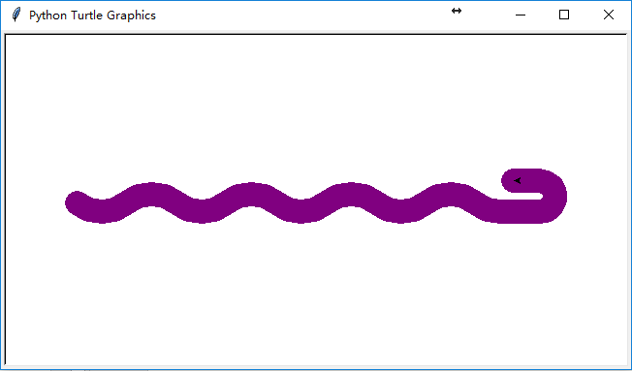
运行效果
IDLE打开文件，按F5运行

Slide 118
程序关键
#PythonDraw.py
import turtle
turtle.setup(650, 350, 200, 200) turtle.penup()
turtle.fd(-250) turtle.pendown() turtle.pensize(25) turtle.pencolor("purple") turtle.seth(-40)
for i in range(4): turtle.circle(40, 80)
turtle.circle(-40, 80) turtle.circle(40, 80/2) turtle.fd(40) turtle.circle(16, 180)
turtle.fd(40 * 2/3) turtle.done()
import 保留字
引入了一个绘图库 名字叫：turtle 没错，就是 海龟

Slide 119
准备好电脑，与老师一起编码吧！

Slide 120
"Python蟒蛇绘制"举一反三

Slide 121
#PythonDraw.py
import turtle
turtle.setup(650, 350, 200, 200) turtle.penup()
turtle.fd(-250)
turtle.pendown() turtle.pensize(25) turtle.pencolor("purple") turtle.seth(-40)
for i in range(4): turtle.circle(40, 80)
turtle.circle(-40, 80) turtle.circle(40, 80/2) turtle.fd(40) turtle.circle(16, 180) turtle.fd(40 * 2/3) turtle.done()
原创 @嵩天老师团队

Slide 122
举一反三
Python语法元素理解
- Python蟒蛇绘制共17行代码，但很多行类似
- 清楚理解这17行代码能够掌握Python基本绘图方法
- 参考框架结构、逐行分析、逐词理解

Slide 123
举一反三
程序参数的改变
- Python蟒蛇的颜色：黑色、白色、七彩色…
- Python蟒蛇的长度：1节、3节、10节…
- Python蟒蛇的方向：向左走、斜着走…

Slide 124
举一反三
计算问题的扩展
- Python蟒蛇绘制问题是各类图像绘制问题的代表
- 圆形绘制、五角星绘制、国旗绘制、机器猫绘制…
- 掌握绘制一条线的方法，就可以绘制整个世界

Slide 125
小花絮

Slide 126



小惊喜：这些图像都是Python海龟的作品
更多作品请参考：https://python123.io/index/turtle_drawing

Slide 129
Python语言程序设计
模块1: turtle库的使用

Slide 130
单元开篇

Slide 131
模块1: turtle库的使用
turtle库基本介绍
turtle绘图窗体布局
turtle空间坐标体系
turtle角度坐标体系
- RGB色彩体系

Slide 132
turtle库基本介绍

Slide 133
turtle库概述
turtle(海龟)库是turtle绘图体系的Python实现
- turtle绘图体系：1969年诞生，主要用于程序设计入门
- Python语言的标准库之一
- 入门级的图形绘制函数库

Slide 134
Python计算生态 = 标准库 + 第三方库
标准库
- 标准库：随解释器直接安装到操作系统中的功能模块
- 第三方库：需要经过安装才能使用的功能模块
- 库Library、包Package、模块Module，统称模块

Slide 135
turtle的原（wan）理（fa）
turtle(海龟)是一种真实的存在
- 有一只海龟，其实在窗体正中心，在画布上游走
- 走过的轨迹形成了绘制的图形
- 海龟由程序控制，可以变换颜色、改变宽度等

Slide 136
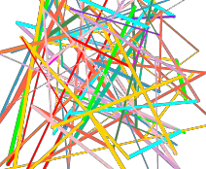
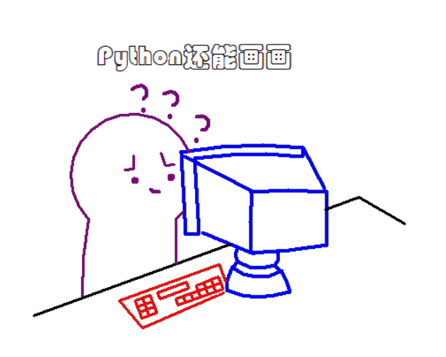




turtle的魅力

Slide 137
turtle绘图窗体布局

Slide 138
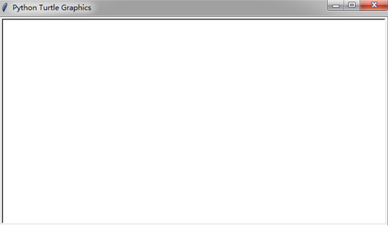
turtle的绘图窗体
turtle的一个画布空间
最小单位是像素

Slide 139
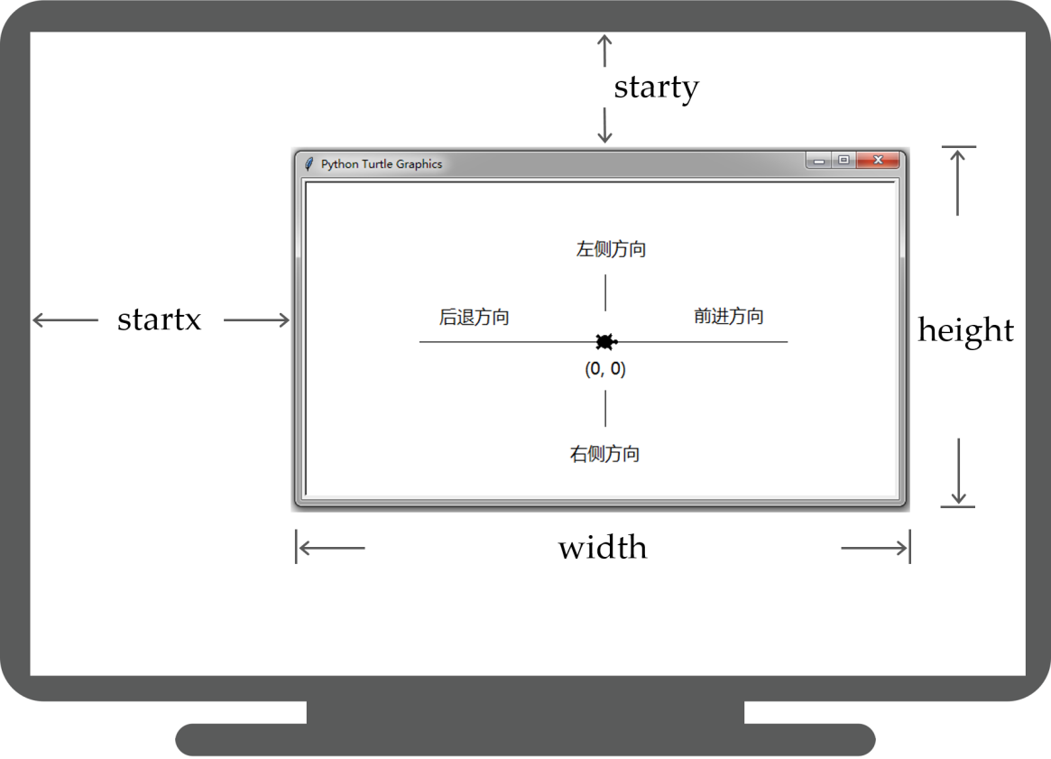
turtle的绘图窗体
(0, 0)
(startx, starty)
屏幕坐标系

Slide 140
turtle的绘图窗体
turtle.setup(width, height, startx, starty)
- setup()设置窗体大小及位置
- 4个参数中后两个可选
- setup()不是必须的

Slide 141



turtle的绘图窗体
turtle.setup(800,400,0,0)
turtle.setup(800,400)

Slide 142
turtle空间坐标体系

Slide 143

turtle空间坐标体系
y
(-100, 100)
(100, 100)
绝对坐标
(0, 0)
x
(-100, -100)
(100, -100)

Slide 144
turtle空间坐标体系
turtle.goto(x, y)
y
(-100, 100)
(100, 100)
(0, 0)
x
(-100, -100)
(100, -100)

Slide 145
turtle空间坐标体系
import turtle
turtle.goto( 100, 100)
turtle.goto( 100,-100) turtle.goto(-100,-100) turtle.goto(-100, 100) turtle.goto(0,0)
(-100, 100)
(100, 100)
(0, 0)
(-100, -100)
(100, -100)

Slide 146
turtle空间坐标体系
左侧方向
后退方向
前进方向
海龟坐标
右侧方向

Slide 147

turtle空间坐标体系
turtle.circle(r,angle)
turtle.bk(d)
turtle.fd(d)

Slide 148
turtle角度坐标体系

Slide 149
turtle角度坐标体系
90 / -270 度
y
绝对角度
180 / -180 度
0 / 360 度
x
270 / -90 度

Slide 150
turtle角度坐标体系
turtle.seth(angle)
90 / -270 度
y
- seth()改变海龟行进方向
180 / -180 度
0 / 360 度
- angle为绝对度数
x
- seth()只改变方向但不行进
270 / -90 度

Slide 151


turtle角度坐标体系
turtle.seth(45)
turtle.seth(-135)
45度
-135度

Slide 152
Turtle角度坐标体系
turtle.left(angle)
海龟角度
turtle.right(angle)

Slide 153

Turtle角度坐标体系
import turtle turtle.left(45) turtle.fd(150) turtle.right(135) turtle.fd(300)
300
turtle.left(135) turtle.fd(150)

Slide 154
RGB色彩体系

Slide 155

RGB色彩模式
由三种颜色构成的万物色
- RGB指红蓝绿三个通道的颜色组合
- 覆盖视力所能感知的所有颜色
- RGB每色取值范围0-255整数或0-1小数

Slide 156
常用RGB色彩
英文名称 | RGB整数值 | RGB小数值 | 中文名称
white | 255, 255, 255 | 1, 1, 1 | 白色
yellow | 255, 255, 0 | 1, 1, 0 | 黄色
magenta | 255, 0, 255 | 1, 0, 1 | 洋红
cyan | 0, 255, 255 | 0, 1, 1 | 青色
blue | 0, 0, 255 | 0, 0, 1 | 蓝色
black | 0, 0, 0 | 0, 0, 0 | 黑色

Slide 157
常用RGB色彩
英文名称 | RGB整数值 | RGB小数值 | 中文名称
seashell | 255, 245, 238 | 1, 0.96, 0.93 | 海贝色
gold | 255, 215, 0 | 1, 0.84, 0 | 金色
pink | 255, 192, 203 | 1, 0.75, 0.80 | 粉红色
brown | 165, 42, 42 | 0.65, 0.16, 0.16 | 棕色
purple | 160, 32, 240 | 0.63, 0.13, 0.94 | 紫色
tomato | 255, 99, 71 | 1, 0.39, 0.28 | 番茄色

Slide 158
turtle的RGB色彩模式
默认采用小数值 可切换为整数值
turtle.colormode(mode)
- 1.0：RGB小数值模式
- 255：RGB整数值模式

Slide 159
单元小结

Slide 160
模块1: turtle库的使用
- turtle库的海龟绘图法
- turtle.setup()调整绘图窗体在电脑屏幕中的布局
- 画布上以中心为原点的空间坐标系: 绝对坐标&海龟坐标
- 画布上以空间x轴为0度的角度坐标系: 绝对角度&海龟角度
- RGB色彩体系，整数值&小数值，色彩模式切换

Slide 161
小花絮

Slide 162
Turtle绘图作品
- 每个小小成就汇成人生发展的历史坐标
- 回想小时候的第一幅画、第一次考试、第一个满分
- 请在Python123上留下你自己的turtle作品
- 此生只做一次！创意不限、精彩不限、回忆无限！
https://python123.io

Slide 165
Python语言程序设计
turtle程序语法元素分析

Slide 166
单元开篇

Slide 167
turtle程序语法元素分析
库引用与import
turtle画笔控制函数
turtle运动控制函数
turtle方向控制函数
- 基本循环语句
- "Python蟒蛇绘制"代码分析

Slide 168
库引用与import

Slide 169
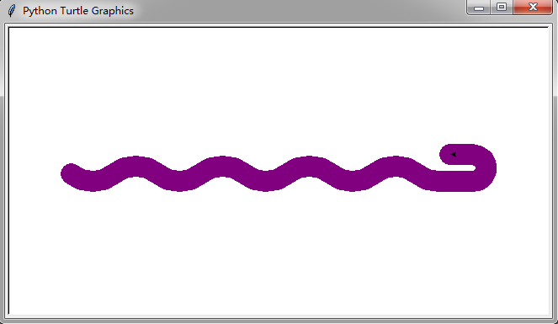
import turtle
turtle.setup(650, 350, 200, 200) turtle.penup()
turtle.fd(-250)
turtle.pendown()
turtle.pensize(25) turtle.pencolor("purple") turtle.seth(-40)
for i in range(4): turtle.circle(40, 80)
turtle.circle(-40, 80)
turtle.circle(40, 80/2)
turtle.fd(40) turtle.circle(16, 180) turtle.fd(40 * 2/3) turtle.done()
<a>.<b>()的编码风格

Slide 170
扩充Python程序功能的方式
库引用
- 使用import保留字完成，采用<a>.<b>()编码风格
import <库名>
<库名>.<函数名>(<函数参数>)

Slide 171
引入turtle库
import turtle
turtle.setup(650, 350, 200, 200) turtle.penup()
turtle.fd(-250)
turtle.pendown()
turtle.pensize(25) turtle.pencolor("purple") turtle.seth(-40)
for i in range(4): turtle.circle(40, 80)
turtle.circle(-40, 80)
turtle.circle(40, 80/2)
turtle.fd(40)
使用turtle库函数
完成功能
turtle.circle(16, 180) turtle.fd(40 * 2/3) turtle.done()
可是可是, 好多turtle，很繁琐嘛…

Slide 172
import更多用法
使用from和import保留字共同完成
from <库名> import <函数名>
from <库名> import *
<函数名>(<函数参数>)

Slide 173
import turtle
turtle.setup(650, 350, 200, 200) turtle.penup()
turtle.fd(-250) turtle.pendown() turtle.pensize(25) turtle.pencolor("purple") turtle.seth(-40)
for i in range(4): turtle.circle(40, 80)
turtle.circle(-40, 80)
turtle.circle(40, 80/2) turtle.fd(40) turtle.circle(16, 180) turtle.fd(40 * 2/3) turtle.done()
from turtle import *
setup(650, 350, 200, 200)
penup() fd(-250)
pendown()
pensize(25) pencolor("purple") seth(-40)
for i in range(4):
circle(40, 80)
circle(-40, 80) circle(40, 80/2) fd(40)
circle(16, 180) fd(40 * 2/3) done()
老师老师, 这么好的方 法为何不早说…

Slide 174
import更多用法
两种方法比较
from <库名> import <函数名>
import <库名>
from <库名> import *
<库名>.<函数名>(<函数参数>)
<函数名>(<函数参数>)
第一种方法不会出现函数重名问题，第二种方法则会出现

Slide 175
import更多用法
使用import和as保留字共同完成
import <库名> as <库别名>
<库别名>.<函数名>(<函数参数>)
给调用的外部库关联一个更短、更适合自己的名字

Slide 176
import turtle
turtle.setup(650, 350, 200, 200) turtle.penup()
turtle.fd(-250) turtle.pendown() turtle.pensize(25) turtle.pencolor("purple") turtle.seth(-40)
for i in range(4): turtle.circle(40, 80)
turtle.circle(-40, 80)
turtle.circle(40, 80/2) turtle.fd(40) turtle.circle(16, 180) turtle.fd(40 * 2/3) turtle.done()
import turtle as t t.setup(650, 350, 200, 200)
t.penup()
t.fd(-250) t.pendown() t.pensize(25) t.pencolor("purple") t.seth(-40)
for i in range(4): t.circle(40, 80)
t.circle(-40, 80)
t.circle(40, 80/2) t.fd(40) t.circle(16, 180)
t.fd(40 * 2/3) t.done()
这个方法好！

Slide 177
turtle画笔控制函数

Slide 178
import turtle
turtle.setup(650, 350, 200, 200) turtle.penup()
turtle.fd(-250)
turtle.pendown()
turtle.pensize(25) turtle.pencolor("purple") turtle.seth(-40)
for i in range(4): turtle.circle(40, 80)
turtle.circle(-40, 80)
turtle.circle(40, 80/2)
turtle.fd(40) turtle.circle(16, 180) turtle.fd(40 * 2/3) turtle.done()
penup(), pendown()
pensize(), pencolor()

Slide 179
画笔控制函数
画笔操作后一直有效，一般成对出现
turtle.penup() 别名 turtle.pu() 抬起画笔，海龟在飞行
turtle.pendown() 别名 turtle.pd() 落下画笔，海龟在爬行

Slide 180
画笔控制函数
画笔设置后一直有效，直至下次重新设置
- turtle.pensize(width) 别名 turtle.width(width) 画笔宽度，海龟的腰围
- turtle.pencolor(color)
color为颜色字符串或r,g,b值
画笔颜色，海龟在涂装

Slide 181
画笔控制函数
pencolor(color)的color可以有三种形式
- 颜色字符串
：turtle.pencolor("purple")
- RGB的小数值：turtle.pencolor(0.63, 0.13, 0.94)
- RGB的元组值：turtle.pencolor((0.63,0.13,0.94))

Slide 182
import turtle
turtle.setup(650, 350, 200, 200) turtle.penup()
turtle.fd(-250)
turtle.pendown()
turtle.pensize(25) turtle.pencolor("purple") turtle.seth(-40)
for i in range(4): turtle.circle(40, 80)
turtle.circle(-40, 80)
turtle.circle(40, 80/2)
turtle.fd(40) turtle.circle(16, 180) turtle.fd(40 * 2/3) turtle.done()
penup()
pendown()
pensize(width)
pencolor(colorstring)
pencolor(r,g,b)
pencolor((r,g,b))

Slide 183
turtle运动控制函数

Slide 184
import turtle
turtle.setup(650, 350, 200, 200) turtle.penup()
turtle.fd(-250)
turtle.pendown()
turtle.pensize(25) turtle.pencolor("purple") turtle.seth(-40)
for i in range(4): turtle.circle(40, 80)
turtle.circle(-40, 80)
turtle.circle(40, 80/2)
turtle.fd(40) turtle.circle(16, 180) turtle.fd(40 * 2/3) turtle.done()
fd()
circle()

Slide 185
运动控制函数
控制海龟行进：走直线 & 走曲线
- turtle.forward(d)
别名 turtle.fd(d)
向前行进，海龟走直线
- d: 行进距离，可以为负数

Slide 186
运动控制函数
控制海龟行进：走直线 & 走曲线
- turtle.circle(r, extent=None)
根据半径r绘制extent角度的弧形
- r: 默认圆心在海龟左侧r距离的位置
- extent: 绘制角度，默认是360度整圆

Slide 187

运动控制函数
turtle.circle(100)
turtle.circle(-100,90)
100
-100

Slide 188
import turtle
turtle.setup(650, 350, 200, 200) turtle.penup()
turtle.fd(-250)
turtle.pendown()
turtle.pensize(25) turtle.pencolor("purple") turtle.seth(-40)
for i in range(4): turtle.circle(40, 80)
turtle.circle(-40, 80)
turtle.circle(40, 80/2)
turtle.fd(40) turtle.circle(16, 180) turtle.fd(40 * 2/3) turtle.done()
fd(d)
circle(r,extent=None)

Slide 189
运动控制函数
画笔设置后一直有效，直至下次重新设置
- turtle.forward(d)
别名 turtle.fd(d)
向前行进，海龟走直线
- d: 行进距离，可以为负数

Slide 190
turtle方向控制函数

Slide 191
import turtle
turtle.setup(650, 350, 200, 200) turtle.penup()
turtle.fd(-250)
turtle.pendown()
turtle.pensize(25) turtle.pencolor("purple") turtle.seth(-40)
for i in range(4): turtle.circle(40, 80)
turtle.circle(-40, 80)
turtle.circle(40, 80/2)
turtle.fd(40) turtle.circle(16, 180) turtle.fd(40 * 2/3) turtle.done()
seth()

Slide 192
方向控制函数
控制海龟面对方向: 绝对角度 & 海龟角度
- turtle.setheading(angle)
别名 turtle.seth(angle)
改变行进方向，海龟走角度
- angle: 行进方向的绝对角度

Slide 193
方向控制函数
turtle.seth(45)
turtle.seth(-135)
45度
-135度

Slide 194
方向控制函数
控制海龟面对方向: 绝对角度 & 海龟角度
- turtle.left(angle)
海龟向左转
- turtle.right(angle)
海龟向右转
- angle: 在海龟当前行进方向上旋转的角度

Slide 195
import turtle
turtle.setup(650, 350, 200, 200) turtle.penup()
turtle.fd(-250)
turtle.pendown()
turtle.pensize(25) turtle.pencolor("purple") turtle.seth(-40)
for i in range(4): turtle.circle(40, 80)
turtle.circle(-40, 80)
turtle.circle(40, 80/2)
turtle.fd(40) turtle.circle(16, 180) turtle.fd(40 * 2/3) turtle.done()
seth(angle)

Slide 196
循环语句与range()函数

Slide 197
import turtle
turtle.setup(650, 350, 200, 200) turtle.penup()
turtle.fd(-250)
turtle.pendown()
turtle.pensize(25) turtle.pencolor("purple") turtle.seth(-40)
for i in range(4): turtle.circle(40, 80)
turtle.circle(-40, 80)
turtle.circle(40, 80/2)
turtle.fd(40) turtle.circle(16, 180) turtle.fd(40 * 2/3) turtle.done()
for 和 in 保留字
range()

Slide 198
循环语句
按照一定次数循环执行一组语句
for <变量>
in range(<次数>):
<被循环执行的语句>
- <变量>表示每次循环的计数，0到<次数>-1

Slide 199
循环语句
>>> for i in range(5): print(i)
0
1
2
3
4
>>> for i in range(5):
print("Hello:",i)
Hello: 0
Hello: 1
Hello: 2
Hello: 3
Hello: 4

Slide 200
range()函数
产生循环计数序列
- range(N)
range(5)
0, 1, 2, 3, 4
range(2, 5)
2, 3, 4
产生 0 到 N-1的整数序列，共N个
- range(M,N)
产生 M 到 N-1的整数序列，共N-M个

Slide 201
import turtle
turtle.setup(650, 350, 200, 200) turtle.penup()
turtle.fd(-250)
turtle.pendown()
turtle.pensize(25) turtle.pencolor("purple") turtle.seth(-40)
for i in range(4): turtle.circle(40, 80)
turtle.circle(-40, 80)
turtle.circle(40, 80/2)
turtle.fd(40) turtle.circle(16, 180) turtle.fd(40 * 2/3) turtle.done()
for i
in range(N):
range(N)
range(M, N)

Slide 202
"Python蟒蛇绘制"代码分析

Slide 203
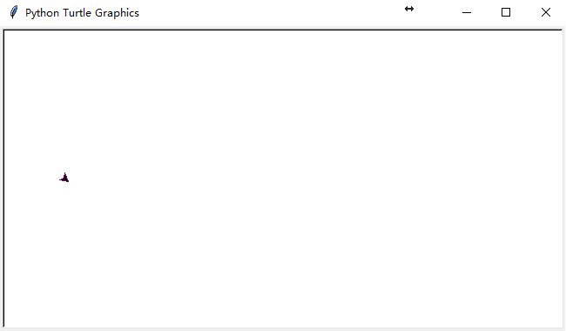
import turtle
turtle.setup(650, 350, 200, 200) turtle.penup()
turtle.fd(-250)
turtle.pendown()
turtle.pensize(25) turtle.pencolor("purple") turtle.seth(-40)
for i in range(4): turtle.circle(40, 80)
turtle.circle(-40, 80)
turtle.circle(40, 80/2)
turtle.fd(40) turtle.circle(16, 180) turtle.fd(40 * 2/3) turtle.done()

Slide 204
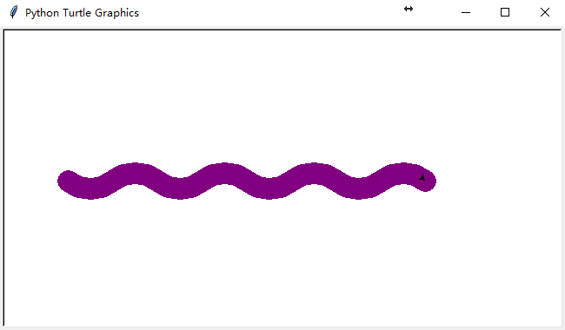
import turtle
turtle.setup(650, 350, 200, 200) turtle.penup()
turtle.fd(-250)
turtle.pendown()
turtle.pensize(25) turtle.pencolor("purple") turtle.seth(-40)
for i in range(4): turtle.circle(40, 80)
turtle.circle(-40, 80)
turtle.circle(40, 80/2)
turtle.fd(40) turtle.circle(16, 180) turtle.fd(40 * 2/3) turtle.done()

Slide 205
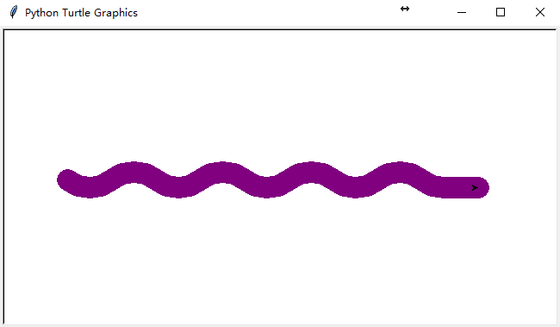
import turtle
turtle.setup(650, 350, 200, 200) turtle.penup()
turtle.fd(-250)
turtle.pendown()
turtle.pensize(25) turtle.pencolor("purple") turtle.seth(-40)
for i in range(4): turtle.circle(40, 80)
turtle.circle(-40, 80)
turtle.circle(40, 80/2)
turtle.fd(40) turtle.circle(16, 180) turtle.fd(40 * 2/3) turtle.done()

Slide 206
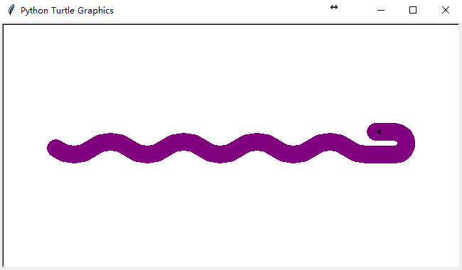
import turtle
turtle.setup(650, 350, 200, 200) turtle.penup()
turtle.fd(-250)
turtle.pendown()
turtle.pensize(25) turtle.pencolor("purple") turtle.seth(-40)
for i in range(4): turtle.circle(40, 80)
turtle.circle(-40, 80)
turtle.circle(40, 80/2)
turtle.fd(40) turtle.circle(16, 180) turtle.fd(40 * 2/3) turtle.done()

Slide 207
单元小结

Slide 208
turtle程序语法元素分析
库引用: import、from…import、import…as…
penup()、pendown()、pensize()、pencolor()
fd()、circle()、seth()
- 循环语句：for和in、range()函数

